Slide 1




Slide 2
Зачем нужен процесс проектирования?
Простота и понятность
Корректность
Расширяемость
Универсальность

Slide 3
Зачем нужен процесс проектирования?
Простота и понятность. Чтобы в будущем инженер смог быстро разобраться и доработать компонент под изменившиеся требования.
Корректность. Чтобы в будущем инженер своими правками случайно не сломал работоспособность системы.
Расширяемость. Чтобы в будущем инженеру проще было вносить доработки под новые требования.
Универсальность. Чтобы в будущем инженеру было проще использовать этот код в контексте другой задачи или проекта.

Slide 4
Зачем нужен процесс проектирования?
Простота и понятность. Чтобы в будущем инженер смог быстро разобраться и доработать компонент под изменившиеся требования.
Корректность. Чтобы в будущем инженер своими правками случайно не сломал работоспособность системы.
Расширяемость. Чтобы в будущем инженеру проще было вносить доработки под новые требования
Универсальность. Чтобы в будущем инженеру было проще использовать этот код в контексте другой задачи или проекта.

Slide 5
viscosity
rigidity
вязкость
жесткость
…проще сделать «в обход»
…надо много переделывать
Дизайн плох, если когда приходит новая задача...
…не получается использовать готовое решение в новом контексте
…трогать код опасно
неподвижность
хрупкость
immobility
fragility
Notes:
хрупкость — коварная жесткость
немобильность — жесткость, вид сбоку.
4

Slide 6
SRP — Single Responsibility Principle
У каждого модуля (класса / метода) должна быть лишь одна реалистичная причина для изменения

Slide 7
Map.cs

Slide 8
DataSaver.cs

Slide 9
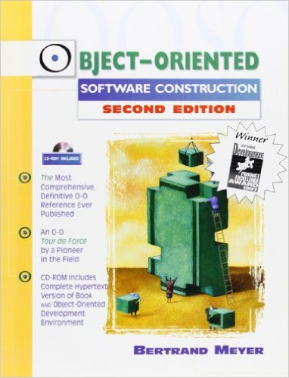
Modular design principles
Decomposition
Composability
Readability
Protection

Slide 10
Shape.cs
(-10, 10)
(10, 10)
(20, 0)
(-10, -10)
(10, -10)

Slide 11
Linq
Методы Linq — хороший пример модульного дизайна

Slide 12
SRP: типичные точки применения
Отделять логику от представления
Отделять логику от получения выходных данных и сохранения результата
Отделять логику от побочных эффектов
Отделять логику от форматов данных
Отделать прикладной код от сущности предметной области (DDD)

